Slide 1
GovTech Camp · отборочный этап · команда IcyBeard
Превентивное управление
природными рисками
Риск-скоринг населенных пунктов и районов, объяснение каждого вывода и очередь превентивных мер — с решением за комиссией.
Живое демо: dc.jurek.kz · GitHub: github.com/icybeard/govtechcamp_icybeard_team
520 НП (пилот СКО) + 174 района × 3 сезона
Паводки
Пожары
Зима

Slide 2
Проблема
Государство управляет природными ЧС реактивно: превентивные меры (обследование дамб, очистка русел, планы эвакуации) планируются субъективно, «по прошлому опыту», а заявки акиматов на превенцию не имеют доказательной базы.
> 118 тыс.
эвакуированных при паводке 2024 года
Почему не решает обычная автоматизация?
≈ ₸400 млрд
Свести данные на одну карту можно. Но ответить «какое село затопит при текущем снегозапасе и куда направить ограниченный бюджет в первую очередь» может только модель, обученная на реальных событиях — не эвристика и не ручной свод таблиц.
ущерб от паводка 2024 года
Нет единой системы, которая показывает, где риск выше и какие меры нужны в первую очередь.
2

Slide 3


Пользователь и сценарий
Пользователь
Открывает карту риска
Комиссия ДЧС / отдел ЧС акимата области — принимает решения по превентивным мерам на основе риска НП и районов.
1
ранжированные НП / районы по скору 0–100
Смотрит «почему»
2
факторы, объясняющие скор конкретного объекта
AI не принимает финальных решений
Система предлагает черновики мер с объяснением; утверждает, отклоняет или отмечает выполненным — только человек. Каждое решение — с аудитом «кто и когда».
Получает черновики мер
3
приоритет = скор риска × население (для НП)
Измеримый результат
Превентивные меры планируются на основе данных и ML-прогнозов, а не только прошлого опыта. Модель прогнозирования пожаров увеличивает охват потенциально опасных дней в 1,5 раза. Заявки акиматов получают прозрачное обоснование через скоринг и анализ факторов.
Утверждает или отклоняет
4
решение фиксируется: кто и когда
3

Slide 4
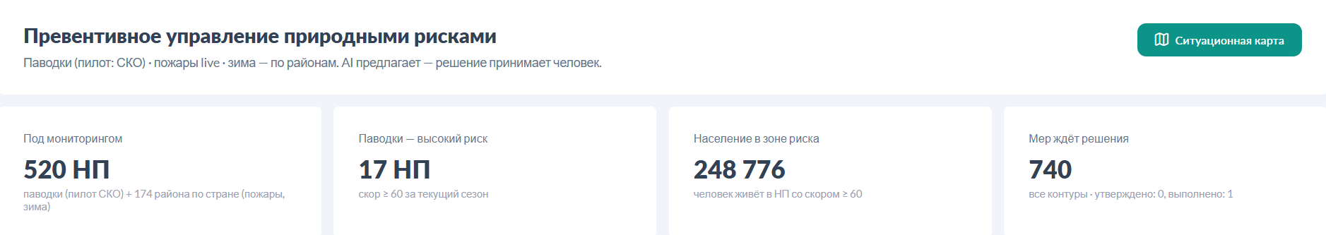
Решение — платформа сезонных рисков
Один инструмент объединяет все этапы работы с рисками: от поиска опасных зон до принятия решений.
Паводки
Пожары
Зима
520 НП · пилот СКО
174 района
174 района
LightGBM + TreeSHAP, скор 0–100, ретроспектива сезонов 2010–2026
live-метео + история очагов FIRMS; режим «ML-прогноз на сегодня»
композитный индекс (гололёд, метель, снегонагрузка, холод) + LightGBM на предупреждениях Казгидромета
✓ работает — демо на реальных данных
✓ работает — демо на реальных данных
✓ работает — демо на реальных данных
4

Slide 5
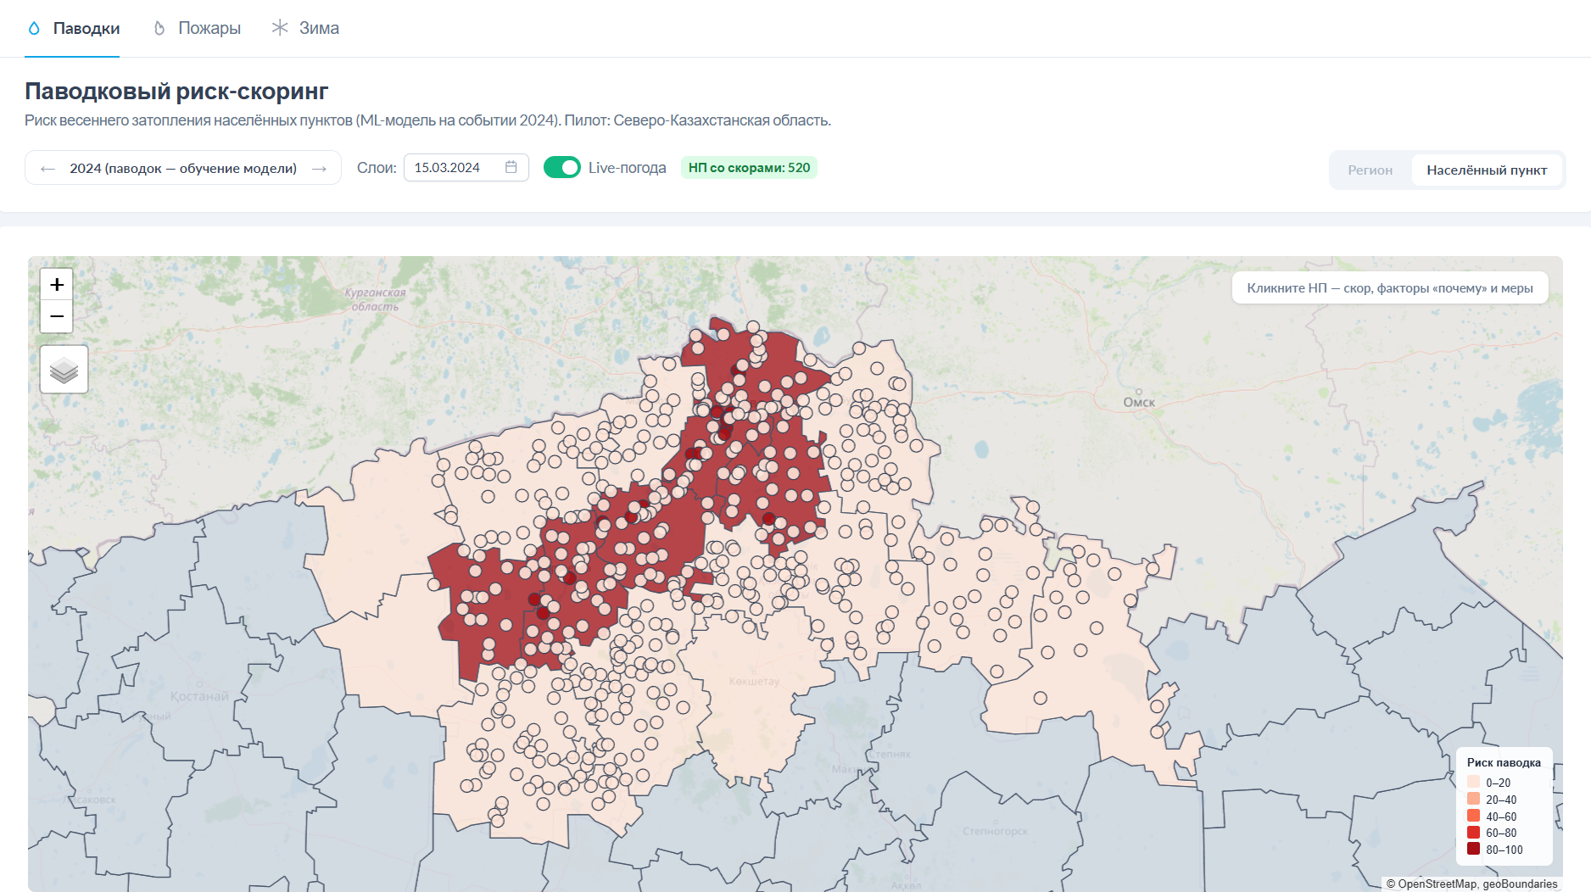
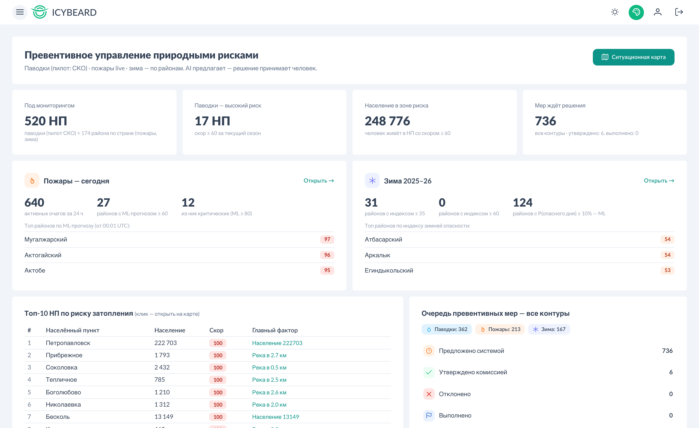
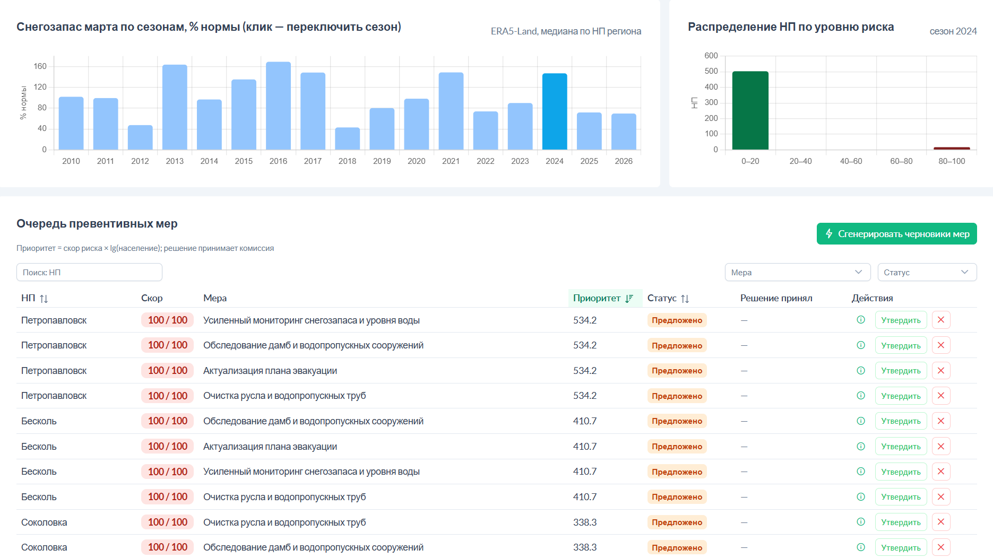

Slide 6

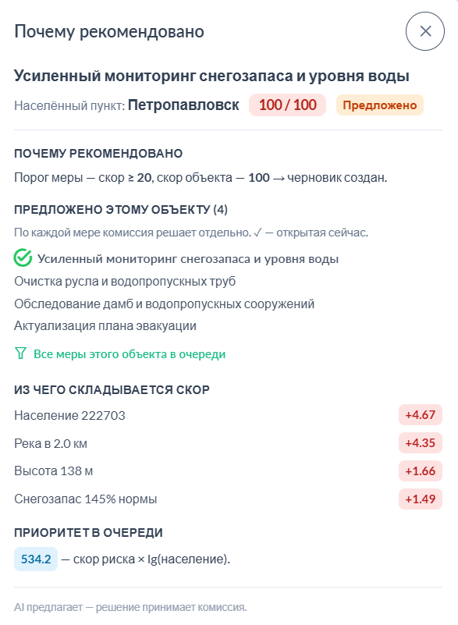
Решение — от скора к действию
Не чёрный ящик: человек всегда видит «почему» и подтверждает действие.
Каждый скор раскладывается на факторы: TreeSHAP у паводков, слагаемые индекса — у пожаров и зимы.
Каждая мера имеет прозрачное объяснение: почему она рекомендована, на основе какого риска, факторов и расчёта.
При повышении уровня риска объекту назначается не одна мера, а весь набор действий, соответствующий пройденным порогам.
Комиссия утверждает, отклоняет или отмечает выполненным; решение и автор фиксируются в аудите.
100%
0
решений комиссии — с аудитом «кто и когда»
автономных решений AI — только черновики
5

Slide 7
Данные
Источник | Что даёт | Ключ
OSM Overpass | населённые пункты, реки | не нужен
Copernicus DEM GLO-90 | рельеф: превышение над рекой, расстояние до реки | не нужен
ERA5-Land / Open-Meteo Archive | снегозапас, осадки, зимние индексы (2000–2026) | CDS — бесплатный
Сводки МЧС / СМИ | таргет: факты затоплений-2024 (17 позитивов, источник на каждый) | —
NASA FIRMS | очаги пожаров: live за 24 ч + архив 2021–2025 (обучение) | бесплатный MAP_KEY
Open-Meteo | live-погода и ветер для метео-индекса | не нужен
NASA GIBS, geoBoundaries | спутниковые слои; границы областей / районов | не нужен
6

Slide 8
AI/ML-подход и честные метрики
Explainability через TreeSHAP
Для каждого объекта отображаются факторы, влияющие на риск: • Близость к реке → повышение риска • Превышение снегозапаса → повышение риска • Отсутствие критических факторов → меры не требуются
ML-модель прогнозирования пожаров повышает эффективность патрулирования: она выявляет 55% опасных дней против 36% при использовании стандартного подхода.
Модель успешно выделяет наиболее опасные населённые пункты: среди 20 сел с самым высоким риском 8 действительно столкнулись с паводками.
Таргет — факт затопления НП весной 2024 (разметка МЧС/СМИ с источником на запись); признаки — рельеф, гидрография, снегозапас/осадки в % от нормы. Тест пожаров — весь 2025 год, честный отложенный период.
ROC-AUC против baseline: паводки 0.867 vs 0.794 (5-fold OOF); пожары 0.832 vs 0.686 (отложенный 2025).
7

Slide 9
Известные ограничения
Границы — geoBoundaries 2017
Модель обучена на данных о паводках 2024 года
Текущая версия границ основана на данных 2017 года и может требовать актуализации при появлении новых административных единиц.
17 подтверждённых случаев были собраны из открытых источников. Текущая версия проверена на одном сезоне событий.
Очаги NASA FIRMS
ML-прогноз пожарных и зимних рисков по районам
Спутниковые очаги пожаров NASA FIRMS загружаются по области покрытия, поэтому возможны точки за пределами границ Казахстана.
Текущая ML-модель прогнозирования пожаров и зимы работает на уровне районов (ADM2). Следующий этап — переход к более точной оценке рисков для отдельных населённых пунктов.
8

Slide 10
Дальнейшие шаги
После программы
После программы
После программы
Оценка потенциального ущерба
Расширение оценки уязвимости
Масштабирование на новые риски
Добавление модели прогнозирования последствий: оценка возможного ущерба при реализации риска, включая затронутые территории, объекты инфраструктуры и население.
Учет факторов уязвимости территорий и населённых пунктов: анализ защищённости объектов, социальной инфраструктуры и степени изолированности от служб реагирования.
Расширение модели на населённые пункты для пожаров и зимних ЧС, а также дальнейшее покрытие новых типов природных угроз.
Спасибо! Готовы к основной программе GovTech Camp.
Живое демо: dc.jurek.kz · Код: github.com/icybeard/govtechcamp_icybeard_team
9

